Slide 1
InnovativA Regnbäddar för hållbar och effektiv rening av urbant dagvatten förorenat med mikroplaster, organiska miljögifter och metaller
Glenn Johansson Chalmers WET

Slide 2
Beskrivning av forskningsprojektet
Design
Fälttester
Utvärdera
Förklara
Designa och konstruera innovativa och hållbara regnbäddar i pilotskala.
I pilot och på laboratorium studera processerna i regnbäddarna.
Identifiera och utvärdera metoder för separation, nedbrytning och återvinning av föroreningar som återfinns i regnbäddarna.
Utvärdera resultaten för regnbäddarna med avseende på effektivt avlägsnande av föroreningar.

Slide 3
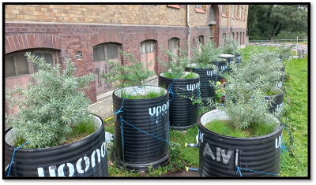
kampanj 1 - Utsläpp och avlägsnande av mikroplast och andra miljöföroreningar under uppstart av bioretentionsfilter som behandlar vägavrinning
parametrar
pH, redox, konduktivitet, salinitet, turbiditet, hydrauliska mätningar.
Näringsämnen, DOC, anjoner, katjoner, TSS, VSS.
Metaller, mikroplaster, ftalater, PAHer, alifater, aromater, BTEX

Slide 4
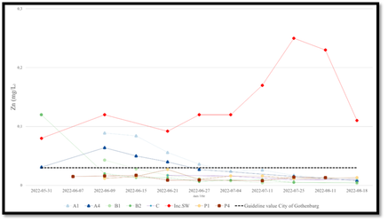
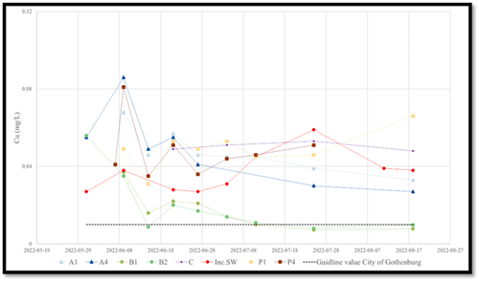
kampanj 1 - Utsläpp och avlägsnande av mikroplast och andra miljöföroreningar under uppstart av bioretentionsfilter som behandlar vägavrinning
Näringsämnen läcker inledningsvis, förbättras allt eftersom.
Generellt bra avskiljning för metaller (Cu svårast), organiska föroreningar och MP

Slide 5
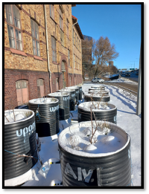
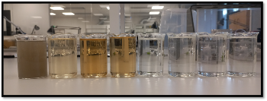
kampanj 2 – Prestation under vinterförhållanden samt höga volymer
Testat avskiljning utav föroreningar under vinterförhållanden.
Testat avskiljning under höga(!) volymer.
Observerat hur metallhalter förändras under filtrering genom filtren.

Slide 6
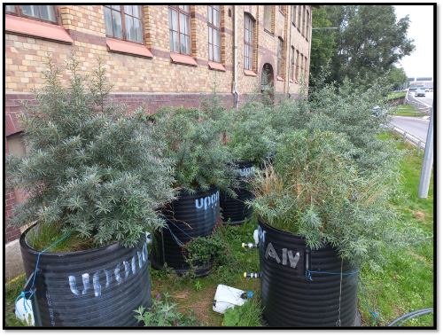
Testar avskiljning utav föroreningar efter torrperiod (en del filter har utsatts för torka, andra inte).
Växter bör ha större påverkan än tidigare.
kampanj 3 – (Pågående)
Prestation efter lång torrperiod

